Slide 1
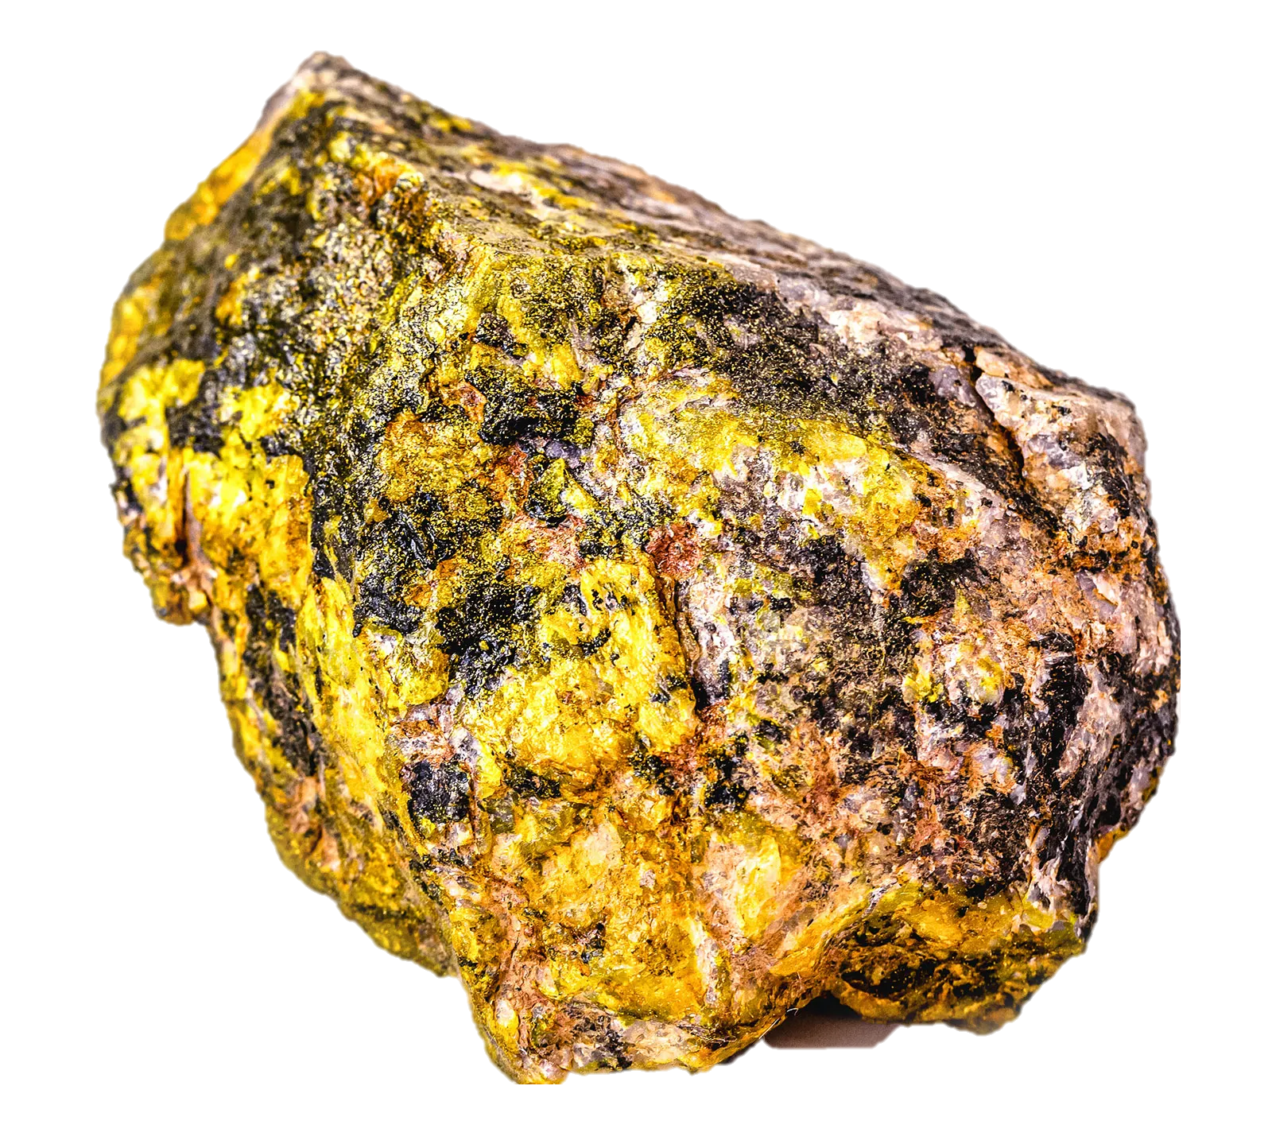
Uran (Uranium) ₉₂U

Slide 2
Výskyt Uranu
Zemská kůra
Uraninit UO₂
Kofinit U(SiO₄)_{1−x}(OH)_{4x}
Mořská voda
Získávání vody z uranu je zatím neefektivní tak moc, že nemá smysl to vůbec dělat

Slide 3
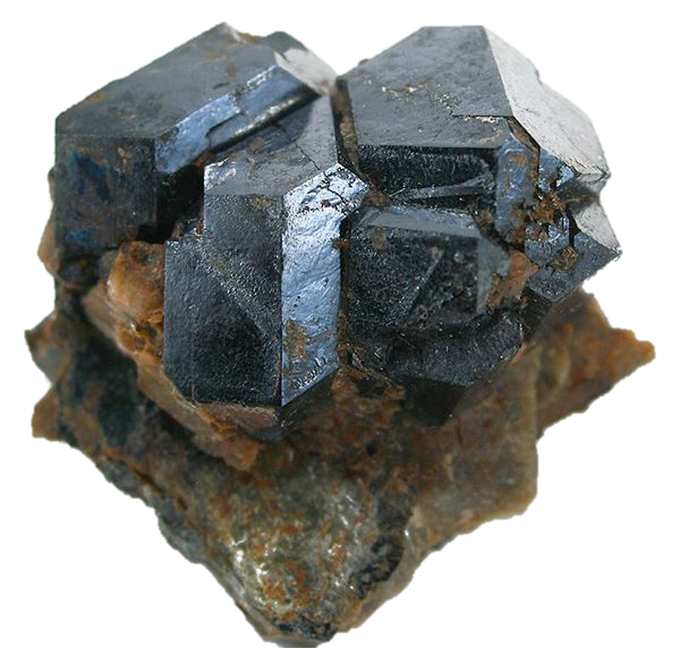
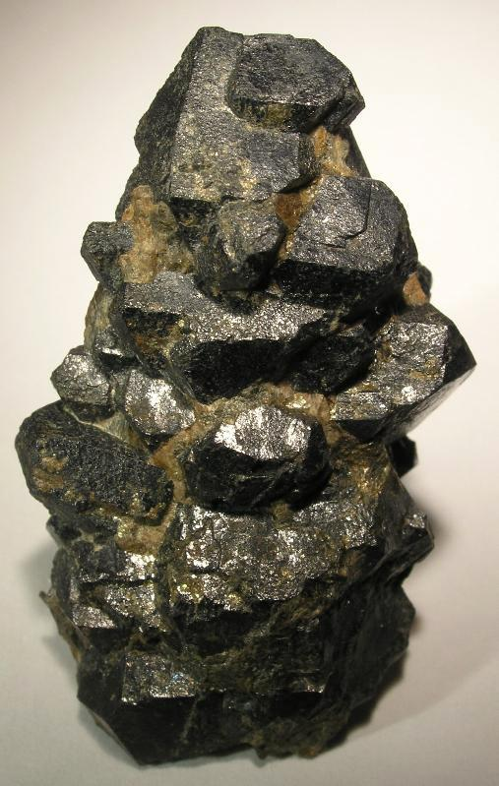
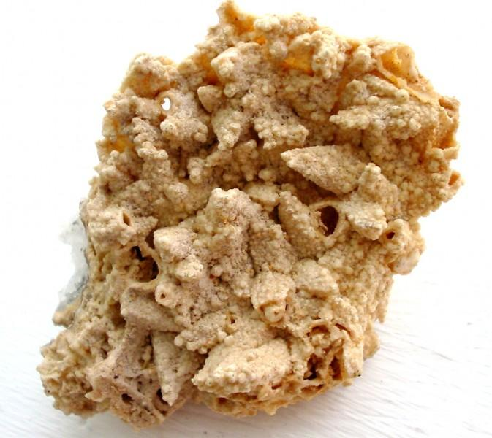
Obrázky minerálů
Uraninit UO₂

Slide 4
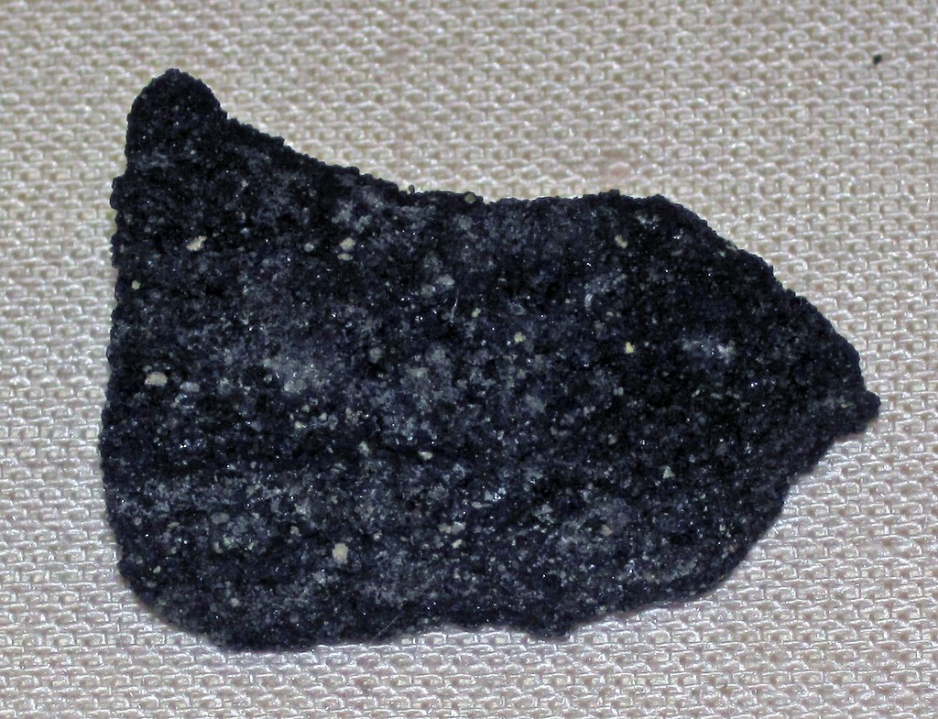
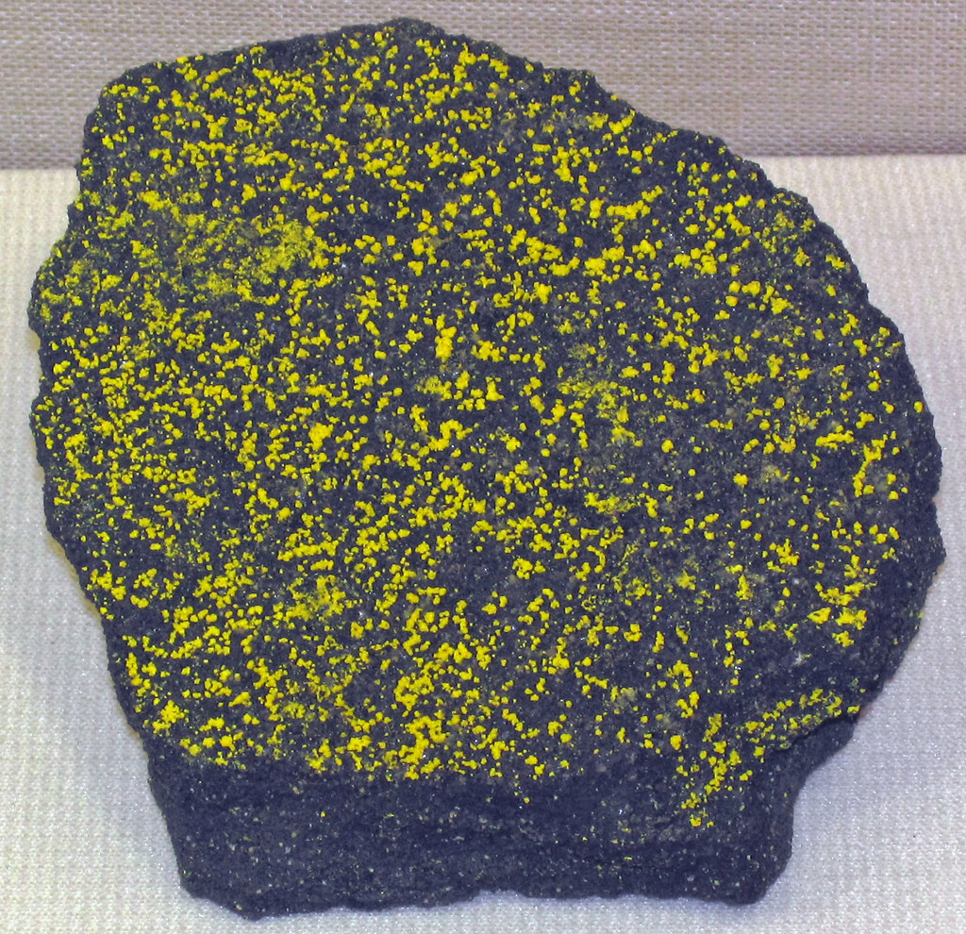
Obrázky minerálů
Kofinit U(SiO₄)_{1−x}(OH)_{4x}

Slide 5
Fyzikální vlastnosti uranu
Kov
Stříbrolesklý
Pevné skupenství
Relativně dobrý vodič el. proudu
Kujný
Tažný
Jeden z nejhustších přírodních prvků
Měkký
Vysoká teplota tání (1408K) a varu (~4404K)

Slide 6
Chemické vlastnosti hořčíku
Všechny izotopy uranu podléhají radioaktivnímu rozpadu
Reaguje s fluorem (F₂), chlorem (Cl₂), bromem (Br₂) za vzniku halogenidů – využíva se při obohacování uranu
6 valenčních elektronů
Maximální kladné oxidační číslo VI
Na vduchu pomalu oxiduje
Rozpouští se v kyselině dusičné

Slide 7
Chemické rovnice
Extrakce uranu z rudy
$$U_{3}O_{8}+H_{2}SO_{4}+\frac{1}{2}O_{2}→3UO_{2}SO_{4}+H_{2}O$$
𝑈_3 𝑂_8+𝐻_2 𝑆𝑂_4+1/2 𝑂_2→3𝑈𝑂_2 𝑆𝑂_4+𝐻_2 𝑂
Přípraba hexafluoridu uranu (UF₆) pro obohacování
$$UO_{2}+4HF→UF_{4}+2H_{2}O$$
𝑈𝑂_2+4𝐻𝐹→𝑈𝐹_4+2𝐻_2 𝑂
$$UF_{4}+F_{2}→UF_{6}$$
𝑈𝐹_4+𝐹_2→𝑈𝐹_6

Slide 8
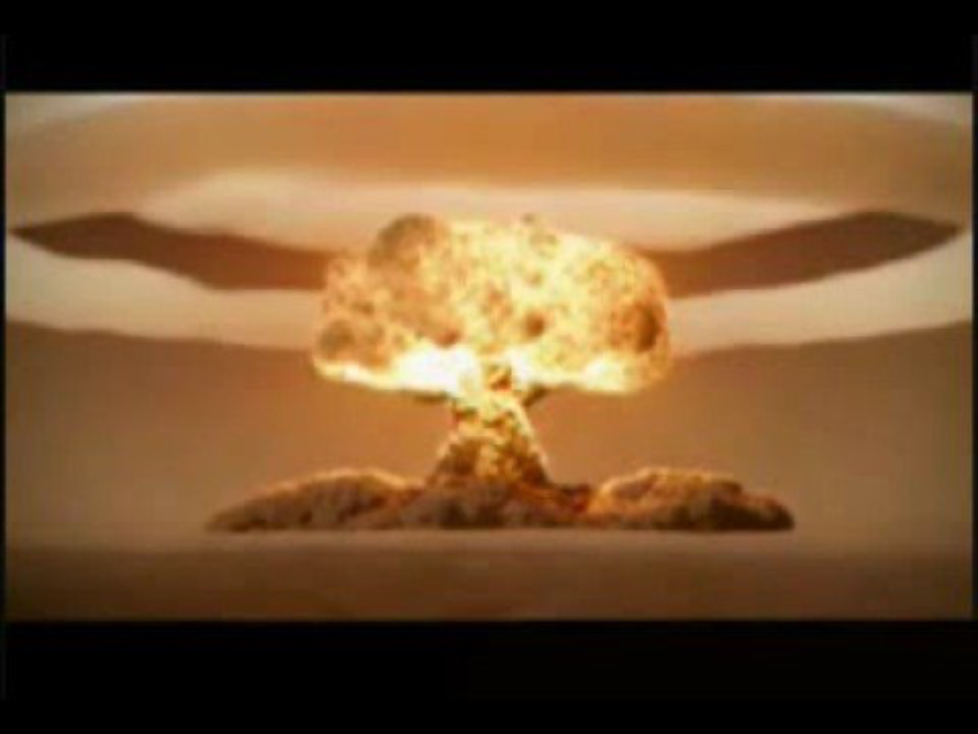
Výbuch atomové bomby

Slide 9
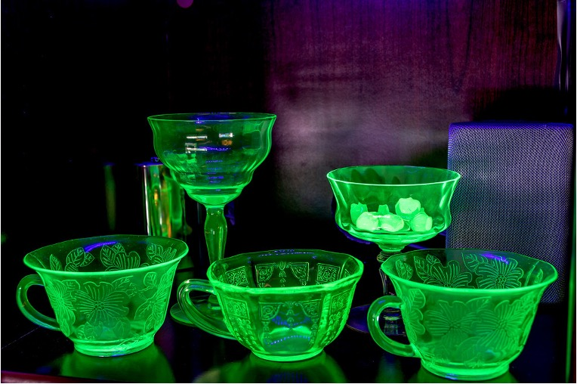
Použití uranu
Atomové bomby
Nukleární reaktory – výroba energie
Uranové sklo – viz obrázek
Uran

Slide 10
Vliv na životní prostředí
Kontaminace
Vzniká nebezpečný odpad – musí se schovávat pod zem do betonových krytů
Bomby způsobují zbytkovou radiaci
Při úniku je to dost nebezpečné (Černobyl)
Notes:
Azbestóza je onemocnění, při němž dochází k zjizvení plic, které je způsobené vdechováním azbestových vláken, způsobuje dušnost a nakonec vede až ke smrti

Slide 11
Použité zdroje
https://en.wikipedia.org/wiki/Coffinite
https://en.wikipedia.org/wiki/Uranium
Deepseek AI
Obrázky jsou brány z poskytnuté galerie MS powerpoint
https://youtu.be/-22tna7KHzI

